Slide 1
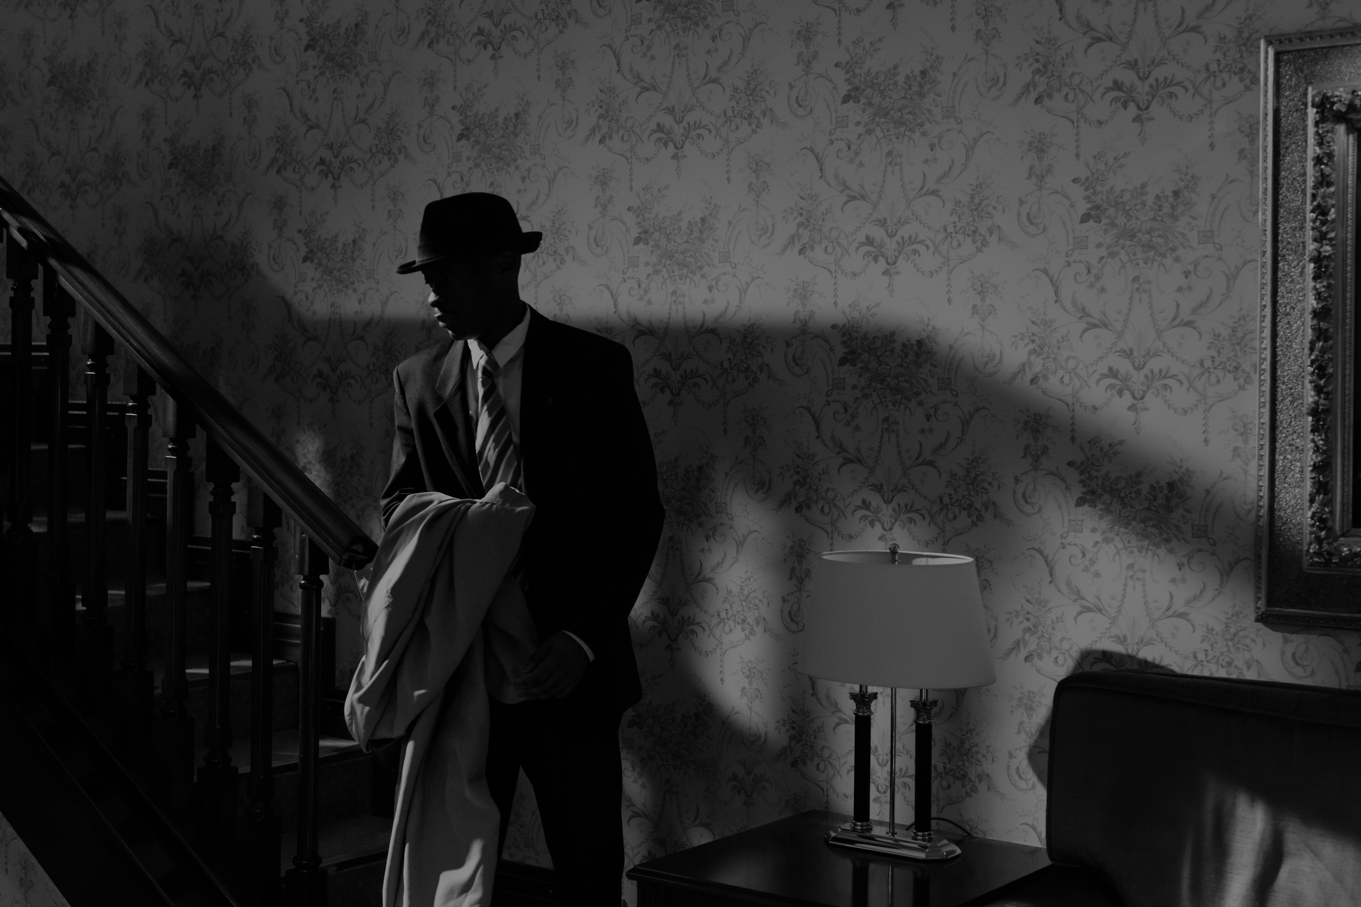

HASAN CAN TAHIROĞLU - RAMAZAN OZĞAR
ENM - 421
VERI BILIMINE GIRIS
FILM TÜRÜ, SÜRESI, YILI VE IMDB PUANI GIBI DEĞIŞKENLER ARASINDA ILIŞKI OLUP OLMADIĞINI INCELEMEK

Slide 2


PROJENIN AMACI VE PROBLEMIN TANIMI
Bu projede amacımız, IMDb Top 250 listesindeki filmleri temel alarak; Film türü, Süresi, Yapım Yılı, IMDb Puanı ve Yönetmen gibi değişkenler arasında anlamlı ilişkiler olup olmadığını incelemektir. Python programlama diliyle Google Colab ortamında çalışarak verileri analiz ettik ve bu değişkenler arasındaki olası ilişkileri görselleştirme ve istatistiksel yöntemlerle değerlendirmeye çalıştık. Çalışmamız boyunca, örneğin yüksek puanlı filmlerin belirli türlerde yoğunlaşıp yoğunlaşmadığı, yapım yılı veya yönetmenin IMDb puanı üzerindeki etkisi gibi sorulara veriye dayalı olarak yanıt aradık. Elde ettiğimiz sonuçların, film tercihlerini etkileyen faktörleri anlamak ve sinema sektörüyle ilgili çıkarımlar yapmak açısından faydalı olmasını hedefledik

Slide 3

VERI TOPLAMA

Slide 4
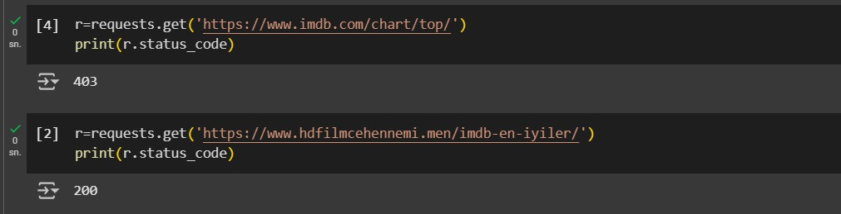
FILM VERILERININ ELDE EDILMESI
Burada yazdığımız kod bloklarıyla almak istediğimiz imdb puanı en yüksek 250 filmi alabileceğimiz sitelerin veri çekmeye uygun olup olmadığını test ettik. imdb.com 403 kodunu vererek veri çekmeye uygun olmadığını gösterdi. Biz de alternatif olarak hdfilmcehennemi’ni test ettik ve 200 kodunu verdi. Verilerimizi bu site üzerinden çektik.

Slide 5
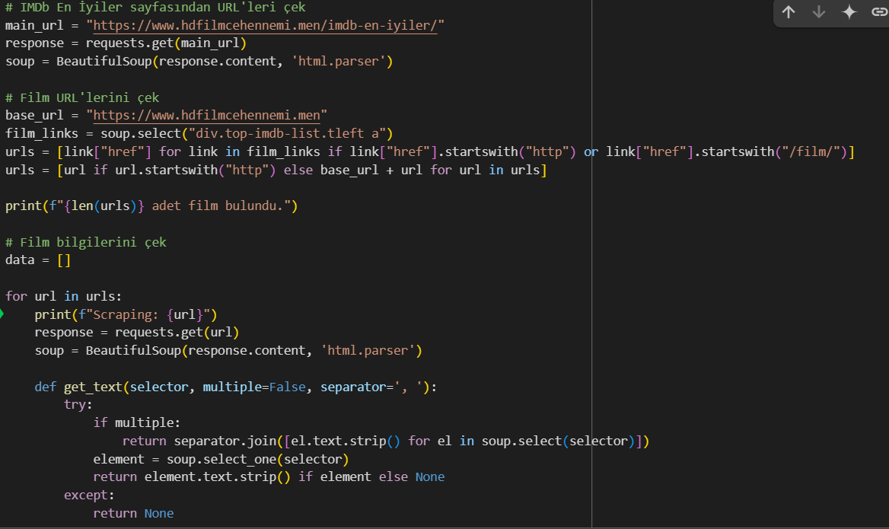
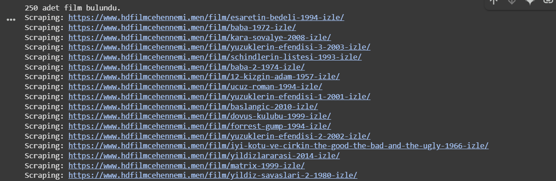

Slide 6
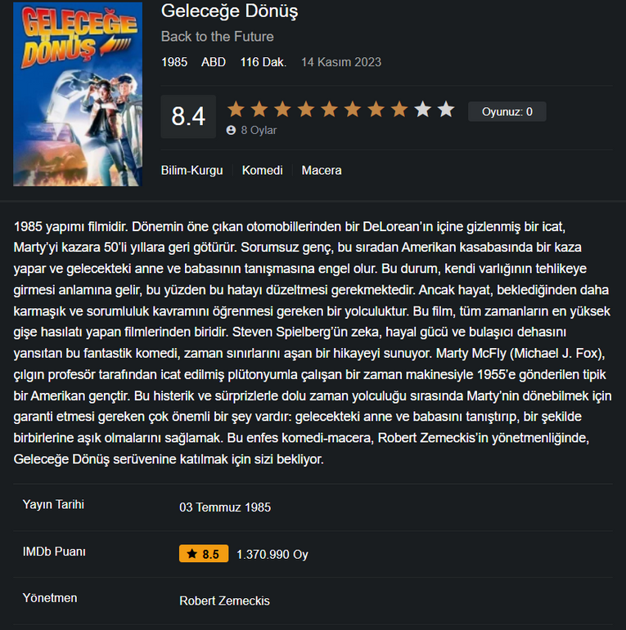
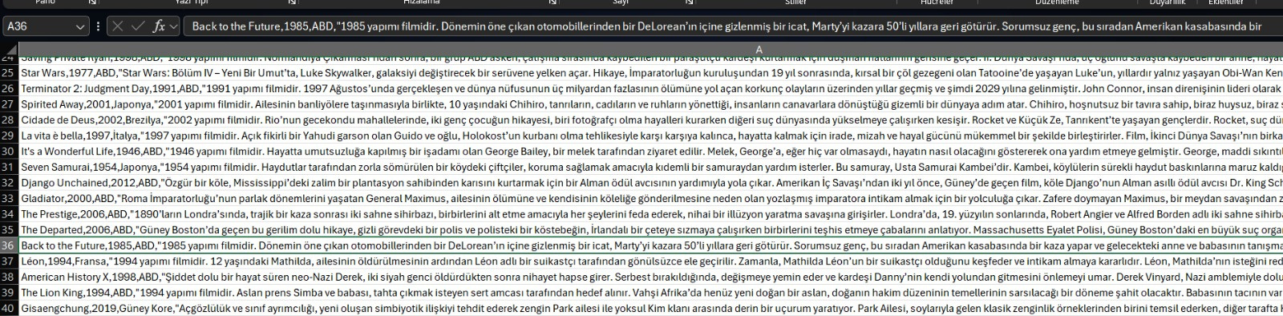
ILK BAKIS VE
VERI TEMIZLEME

Slide 7
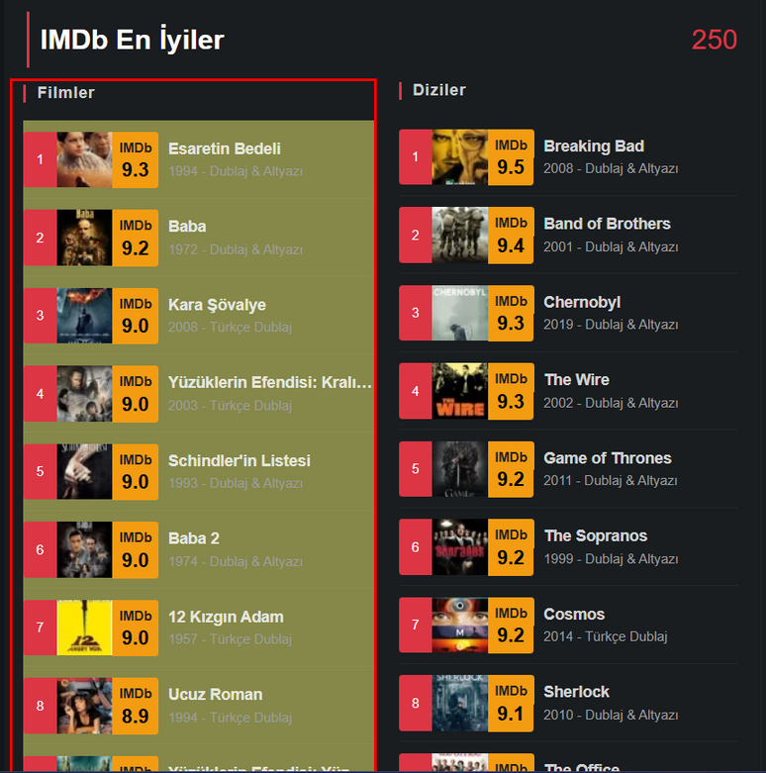
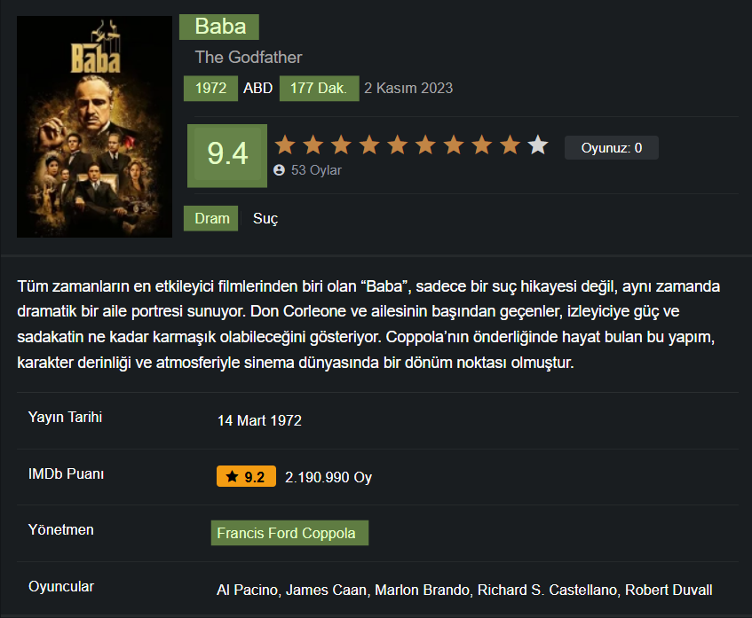
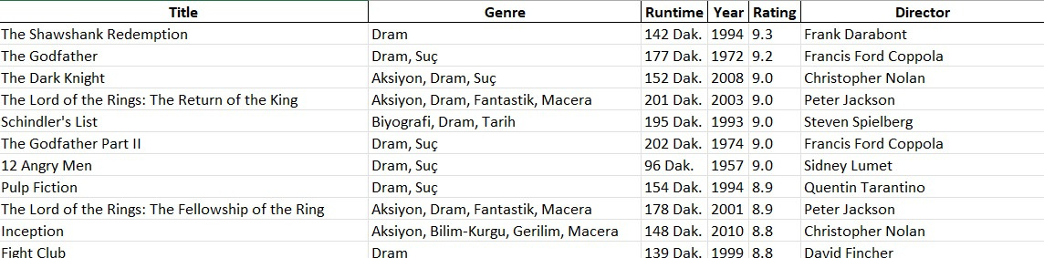

Slide 8
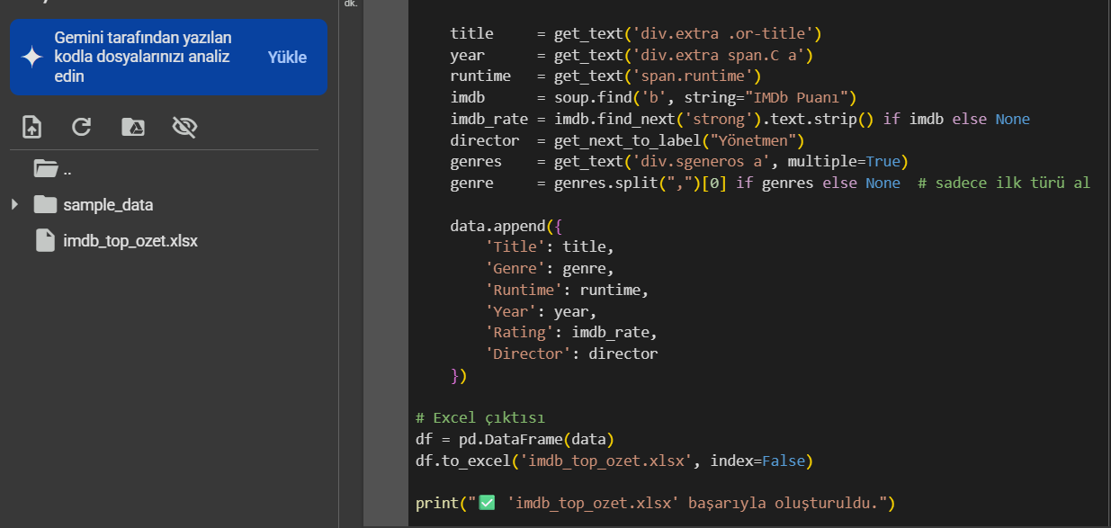
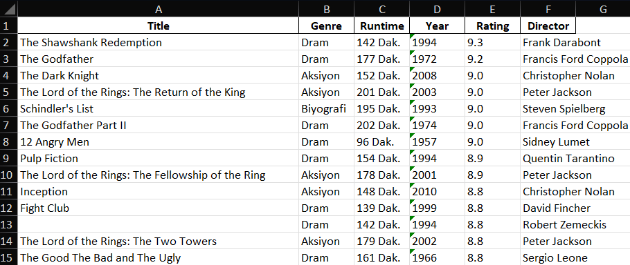

Slide 9
KULLANILAN MAKINE OGRENMESI ALGORITMASI

Slide 10
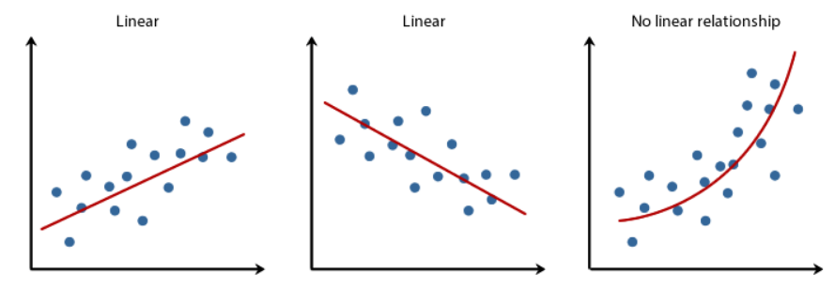
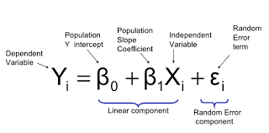
BU PROJEDE KULLANILAN MAKINE ÖĞRENMESI ALGORITMASI: DOĞRUSAL REGRESYON (LINEAR REGRESSION) MODELIDIR.
Kısaca Linear Regression (Doğrusal Regresyon) nedir?
Doğrusal regresyon, bağımlı değişken (bu projede IMDb puanı) ile bir veya daha fazla bağımsız değişken (örneğin: film süresi, yapım yılı, tür, yönetmen gibi) arasındaki doğrusal ilişkiyi modellemek için kullanılan temel bir makine öğrenmesi algoritmasıdır.
Amaç, bağımsız değişkenler kullanılarak hedef değişkenin tahmin edilmesidir.
Model şu şekilde ifade edilir:
Y = β₀ + β₁X₁ + β₂X₂ + ... + βₙXₙ + ε
Burada Y = IMDb puanı, X’ler = tür, yönetmen, yıl, süre gibi değişkenlerdir.

Slide 11
Bu projede uygulanan işlem adımları:
Kategorik değişkenler (tür, yönetmen) LabelEncoder ile sayısallaştırıldı.
Veriler eğitim ve test olarak ikiye ayrıldı (train_test_split).
Model LinearRegression() sınıfı ile eğitildi.
R² ve RMSE değerleri ile modelin doğruluğu ölçüldü.
Gerçek ve tahmin edilen IMDb puanları karşılaştırıldı.

Slide 12
SONUCLARIN ANALIZI VE
YORUMLAMA

Slide 13
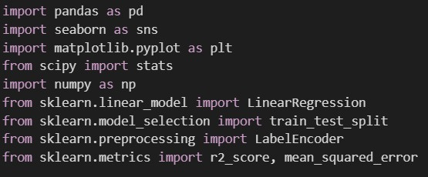
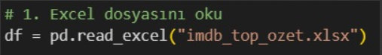

Slide 14
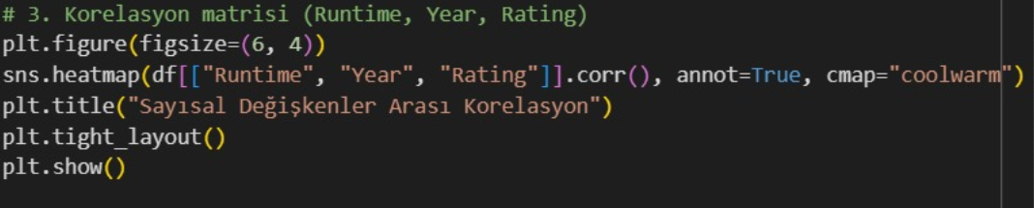
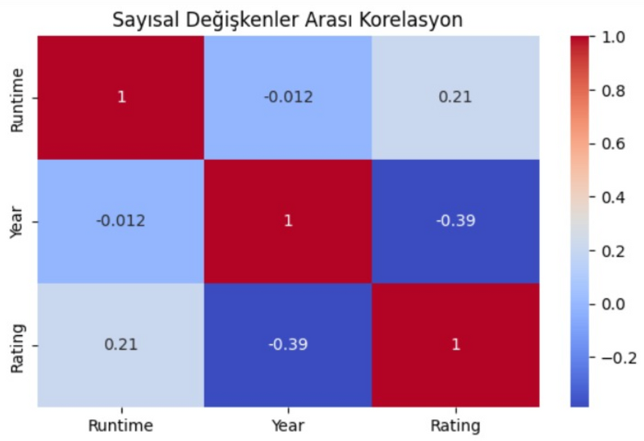
Bu adımda sayısal değişkenler (film süresi, yılı ve IMDb puanı) arasındaki ilişki incelenmiştir. Korelasyon katsayısı −1 ile +1 arasında değişir:
1 → Mükemmel pozitif ilişki
0 → Hiç ilişki yok
−1 → Mükemmel negatif ilişki
Görselde renk geçişiyle korelasyon gücü gösterilmiştir.
Yorumlar:
Year & Rating: −0.39 → Daha yeni filmler, genelde daha düşük puan almış
Runtime & Rating: 0.21 → Uzun filmler biraz daha yüksek puan alıyor
Runtime & Year: −0.012 → Film süresi ile yıl arasında ilişki yok
Burada gördüğümüz korelasyon matrisine göre IMDb puanı ile vizyon yılı arasında negatif bir ilişki var. Bu da eski filmlerin daha yüksek puan alma eğiliminde olduğunu gösteriyor.

Slide 15
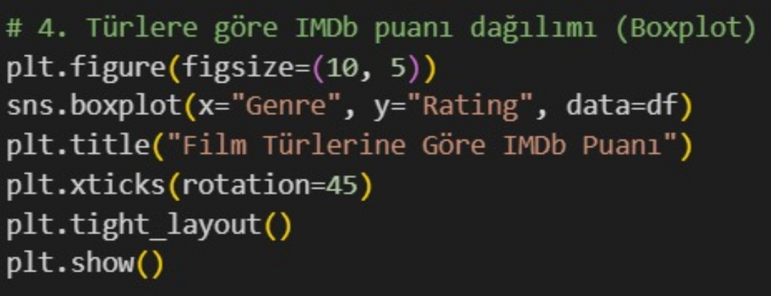
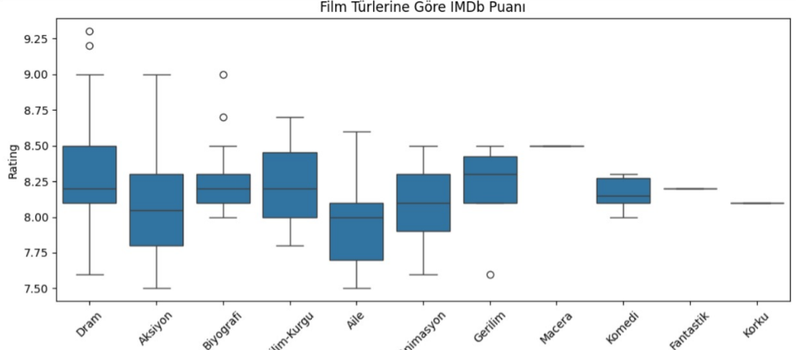
Gerilim filmleri yüksek ve tutarlı puanlara sahip
Aksiyon türü geniş dağılıma sahip (kalite çok değişken)
Komedi ve korku türlerinin medyanı en düşük
Boxplot grafiğinde film türlerine göre IMDb puanı dağılımını görüyoruz. Özellikle gerilim filmleri yüksek ve dengeli puanlar alırken, komedi ve korku türlerinin puanları genellikle daha düşük

Slide 16
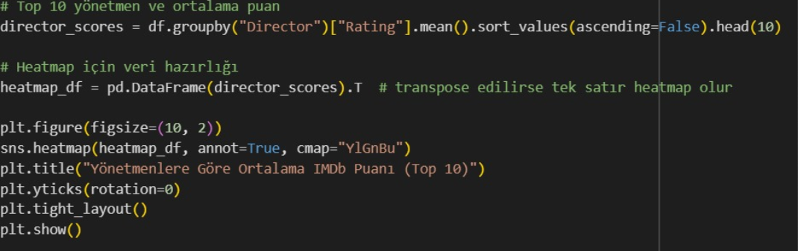
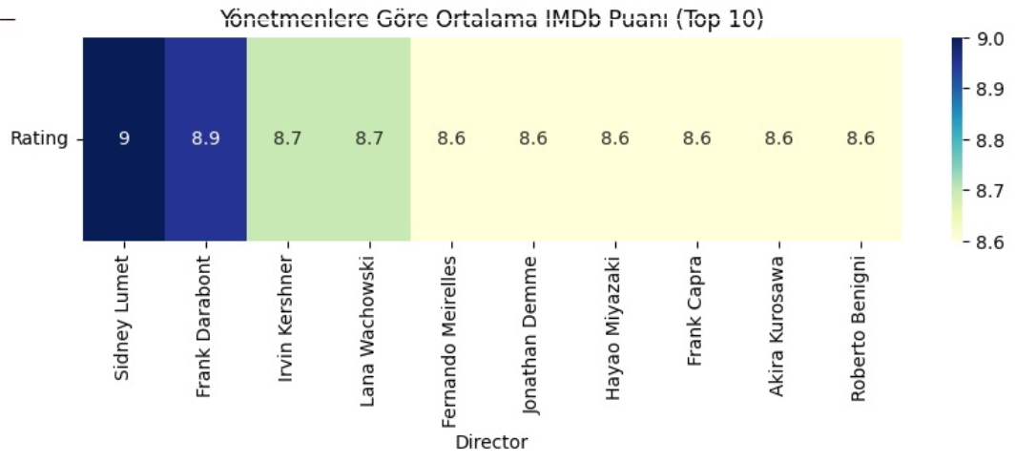

Slide 17
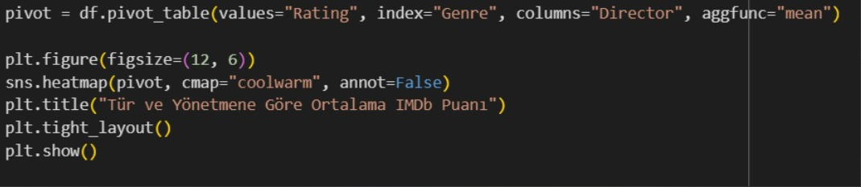
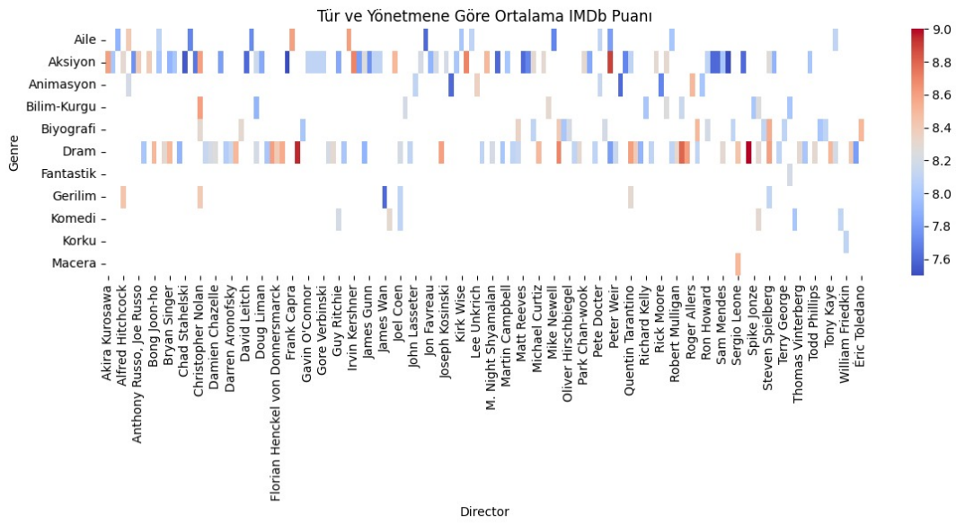
Bu grafik, farklı yönetmenlerin çeşitli film türlerinde aldığı ortalama IMDb puanlarını görselleştirmektedir. Kırmızı tonlar yüksek puanları, mavi tonlar ise daha düşük ortalamaları temsil ederken; boş alanlar, o yönetmenin ilgili türde film üretmediğini gösterir. Grafik, özellikle dram ve aksiyon türlerinde yüksek puanların yoğunlaştığını, Frank Darabont, Christopher Nolan ve Quentin Tarantino gibi yönetmenlerin bu alanlarda öne çıktığını ortaya koymaktadır. Komedi ve korku gibi türler ise genel olarak daha düşük puanlarla temsil edilmiştir. Bu görsel, tür-yönetmen uyumunun izleyici değerlendirmelerinde belirleyici olduğunu göstermektedir.

Slide 18
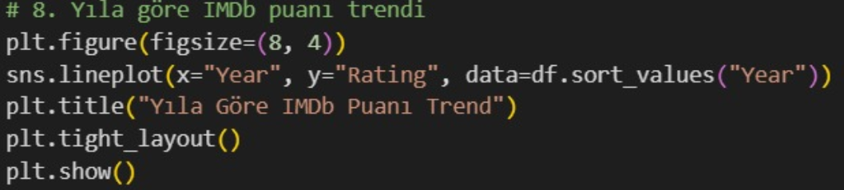
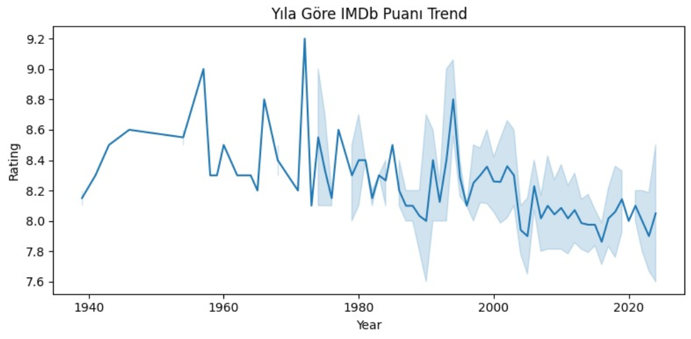
1940’lardan 1970’lere kadar genel bir artış ve dalgalı yükseliş göze çarparken, 2000’li yıllardan itibaren puanların daha dar bir aralıkta sabitlendiği görülmektedir. Özellikle 1955–1980 arası dönem, yüksek puanlı filmlerin en yoğun olduğu zaman dilimidir. 2000 sonrası filmlerin ise genellikle 7.8–8.2 puan aralığında seyrederek geçmiş dönemlere kıyasla daha düşük ortalama aldığı dikkat çekmektedir. Bu grafik, IMDb kullanıcılarının daha eski yapımları modern filmlere göre daha yüksek değerlendirdiğini ortaya koymaktadır.

Slide 19
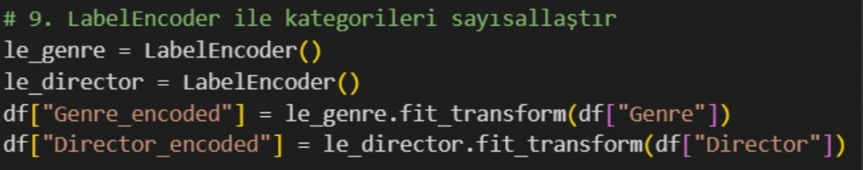
Bu adım, makine öğrenmesi modeli kurmak için zorunlu bir ön hazırlıktır. Genre ve Director gibi metinsel sütunlar sayılara çevrilerek modelin bu değişkenleri anlaması sağlanır. Ancak bu yöntem, kategoriler arasında sıralı bir anlam olmadığını varsayar (yani 0 < 1 < 2 gibi bir anlam yoktur).
Makine öğrenmesi modelleri metinleri anlayamadığı için, film türleri ve yönetmen isimlerini sayısal koda dönüştürdük. Bu işlem sayesinde model bu değişkenleri girdi olarak kullanabiliyor.

Slide 20
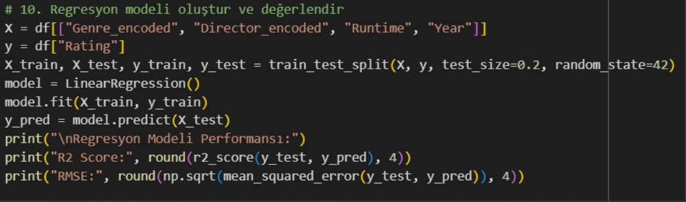
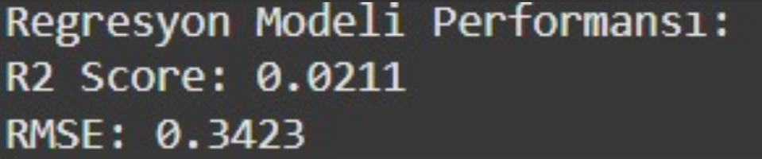
R² Skoru: 0.0211
Bu değer, modelin IMDb puanlarındaki değişkenliğin sadece %2.11’ini açıklayabildiğini gösterir. Yani model oldukça zayıftır ve bağımsız değişkenler (tür, yönetmen, yıl, süre) IMDb puanını tahmin etmede yetersiz kalmaktadır.
Normalde bu skor 0.6–0.9 arası olsaydı güçlü bir modelden söz edebilirdik. 0.02 ise neredeyse hiç açıklama yapamıyor demektir.
RMSE: 0.3423
Modelin IMDb puanı tahminlerindeki ortalama hata yaklaşık 0.34 puandır. Yani model, bir filmin puanını genellikle gerçek değerinden ±0.34 sapmayla tahmin edebiliyor. Bu, bazı bağlamlar için kabul edilebilir olsa da R² değeriyle birlikte değerlendirildiğinde başarısız bir tahmin performansı ortaya koymaktadır.
Modelin R² değeri yalnızca 0.0211 olduğu için, kurduğumuz doğrusal regresyon modeli IMDb puanlarının çok küçük bir kısmını açıklayabilmiştir. Bu da tür, yönetmen, süre ve yıl gibi değişkenlerin tek başına yeterli olmadığını; puanı etkileyen başka önemli faktörlerin (örneğin oyuncular, senaryo, ödüller, eleştirmen puanları) göz önünde bulundurulması gerektiğini göstermektedir.

Slide 21
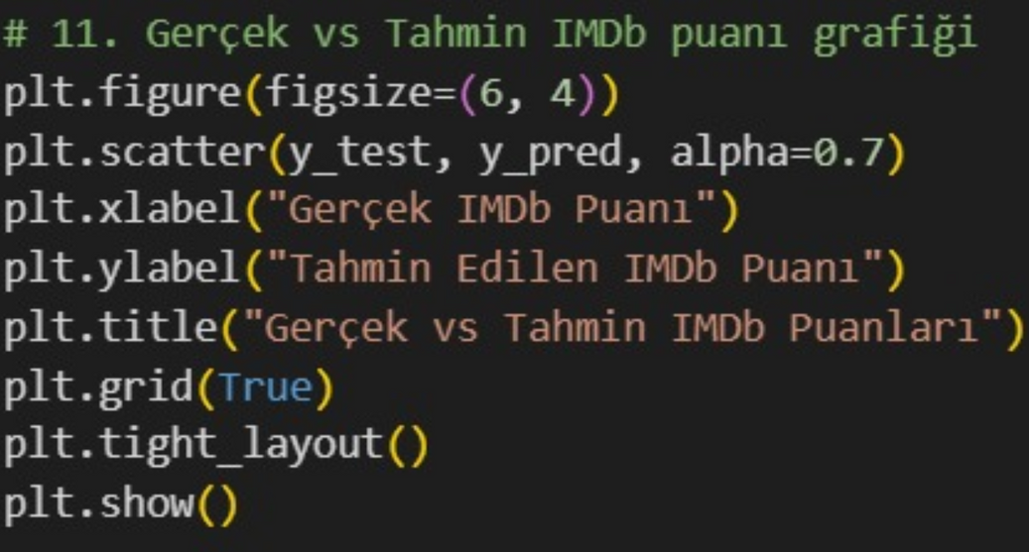
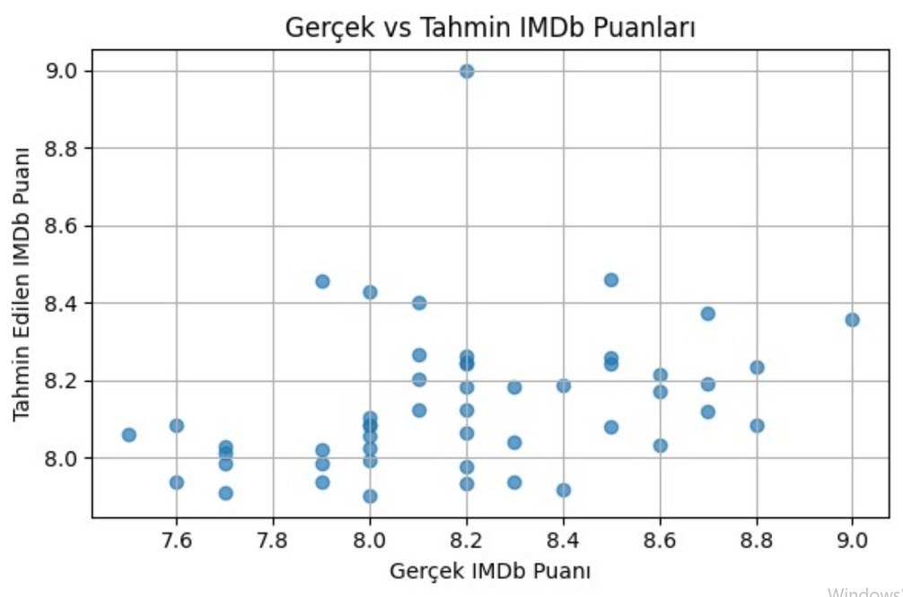
Bu grafik, regresyon modelinin tahmin ettiği IMDb puanları ile gerçek puanlar arasındaki ilişkiyi göstermektedir. Noktaların çoğu yatayda, 8.0–8.2 aralığında kümelenmiş olup, bu durum modelin çoğu filmi ortalamaya yakın bir değerle tahmin ettiğini göstermektedir. İdeal bir modelde noktaların çapraz doğrultuda hizalanması beklenirken, bu grafikte o çizgiye yakınlık oldukça düşüktür. Bu da modelin veri içindeki farklılıkları yeterince yakalayamadığını ve genelleme eğiliminde olduğunu ortaya koymaktadır. Sonuç olarak, modelin tahmin gücü zayıftır ve geliştirilmeye ihtiyaç vardır.

Slide 22
PEKI IMDB PUANLARINI TAHMIN ETMEDEKI BASARIYI NASIL ARTTIRABILIRIZ?

Slide 23
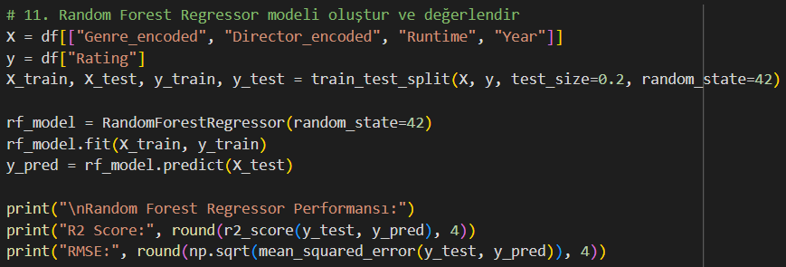
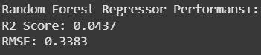
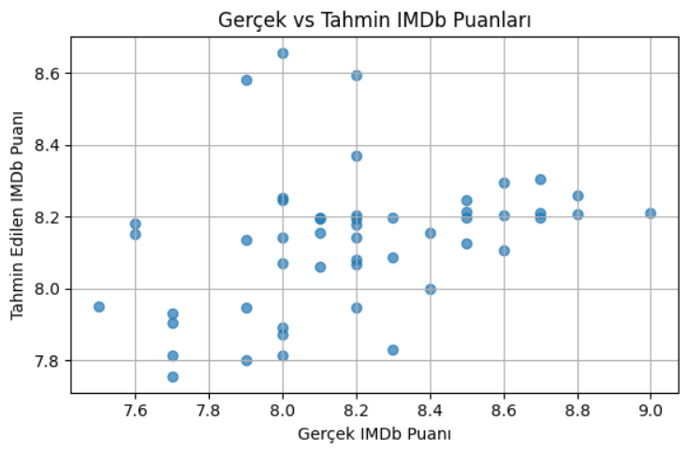
RANDOM FOREST REGRESSOR
Lineer Regresyon modelinin %2 gibi düşük bir R² skoru, veri ile model arasındaki doğrusal ilişkinin çok zayıf olduğunu gösterir. Yani, film puanlarını sadece doğrusal kombinasyonlarla tahmin etmek, verideki karmaşık yapıyı yakalamakta yetersiz kalıyor. Random Forest Regressor'un %4'lük R² skoru ise modelin doğrusal olmayan ilişkileri bir nebze daha iyi yakalayabildiğini ve dolayısıyla tahmin performansının Lineer Regresyon'dan daha iyi olduğunu gösterir. Ancak her iki model de genel olarak düşük açıklama gücüne sahip; bu da ya veride önemli eksik değişkenler olduğunu ya da model parametrelerinin ve özellik mühendisliğinin iyileştirilmesi gerektiğini işaret eder.

Slide 24
1. Daha Fazla ve Anlamlı Özellik (Feature Engineering) Ekle
Modelde şu anda yalnızca tür (Genre), yönetmen (Director), süre (Runtime) ve yıl (Year) kullanılmakta. Bunlara ek olarak:
Oyuncular (Cast) → Başrol oyuncuları çok etkili olabilir.
Yapım ülkesi
Ödül sayısı (Oscar, Altın Küre, vs.)
Tür sayısı → Çok türlü filmler farklı etkiler yaratabilir.
Dil (İngilizce, Korece vb.)
Metascore veya Rotten Tomatoes puanı
Sosyal medya puanı / etkileşimi
2. Kategorik Değişkenleri Daha Zengin Temsil Et (One-Hot Encoding)
LabelEncoder sıralı anlam taşımayan kategorileri sayıya çevirir, ama bu bazı algoritmalar için yanıltıcı olabilir.
Örn: Genre_encoded = 0, 1, 2... gibi sayılar sıralı algılanır.
Alternatif: pd.get_dummies(df["Genre"]) ile her tür için ayrı sütun oluşturulabilir.
3. Nümerik Değişkenleri Ölçekle (Feature Scaling)
Süre, yıl gibi değişkenler farklı ölçeklerde olabilir. Bunları normalize etmek (StandardScaler, MinMaxScaler) modelin stabil çalışmasına yardımcı olabilir.
4. Etkileşim Terimleri Eklemek
Bazı değişkenler birlikte etki edebilir:
Örn: (Tür × Yıl), (Yönetmen × Tür)
Bu çarpımlar modele etkileşim bilgisi kazandırır.

Slide 25
5. Outlier Temizliği
IMDb puanı çok düşük veya çok yüksek olan uç filmler varsa, bunlar modelin öğrenmesini bozabilir. Aykırı değerleri temizlemek R²'yi iyileştirebilir.
6. Daha Gelişmiş veya veriye daha uygun Algoritmalar Kullanılabilir.
Doğrusal olmayan modeller denenebilir:
Decision Tree Regressor
Gradient Boosting Regressor (XGBoost, LightGBM)
Support Vector Regression (SVR)
k-Nearest Neighbors Regressor
7. Model Doğrulaması ve Hiperparametre Ayarı
K-Fold cross-validation kullanarak modelin genellenebilirliği artırılır.
Ridge / Lasso regresyon gibi regularization yöntemleriyle aşırı öğrenme engellenebilir.
8. Veri Setini Genişlet
Eğer mümkünse IMDb Top 250 yerine Top 500–1000 filmlik bir veri setiyle çalışmak modeli daha iyi eğitir.

Slide 26
PROJE YOLU
https://github.com/RamazanOzgar/VeriBilimiProje
SUNUM YOLU
https://www.canva.com/design/DAGokiomFDo/54ac59CwQs2pUakdZm6gUQ/edit

Slide 27
TESEKKURLER

